Slide 1
確率統計
第15～16講
森岡 勇介

Slide 2
第15講
母分散がわかっている正規母集団について，母平均を区間推定する方法
一つが標本平均を使った母平均の区間推定（大標本の推定）
もう一つは，分布についての知識を仮定しない「ノンパラメトリック」という方法（この本では紹介しない）

Slide 3
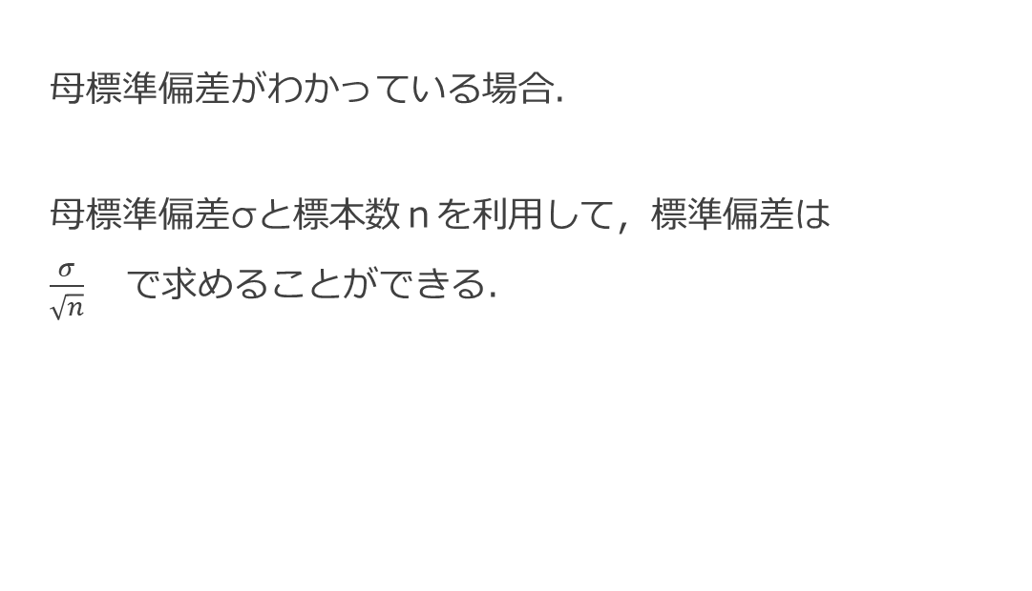
大標本の推定
母標準偏差がわかっている場合．
母標準偏差σと標本数ｎを利用して，標準偏差は
$\frac{σ}{\sqrt{n}} で$求めることができる．

Slide 4
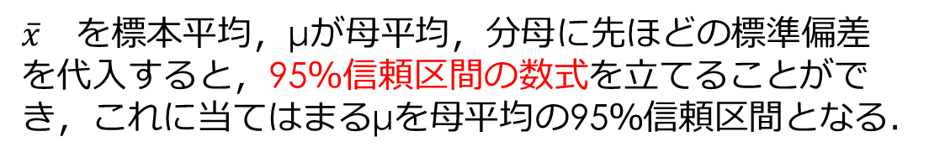

大標本の推定
$\overline{x}$ を標本平均，μが母平均，分母に先ほどの標準偏差を代入すると，95％信頼区間の数式を立てることができ，これに当てはまるμを母平均の95％信頼区間となる．
$$−1.96≤\frac{\tilde{x}−μ}{\frac{σ}{\sqrt{ｎ}}}≤1.96$$

Slide 5
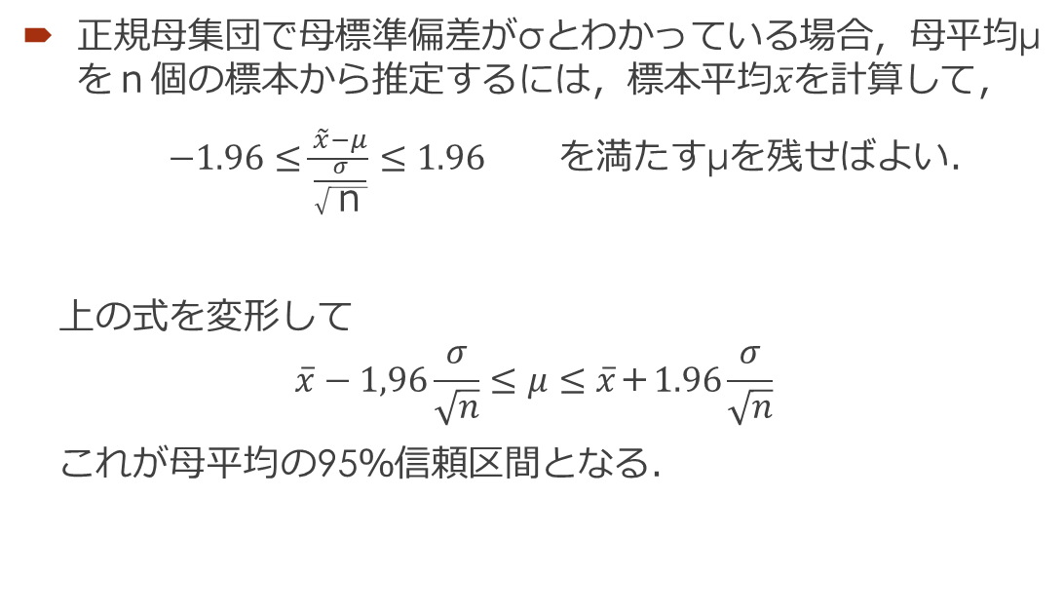
まとめ
正規母集団で母標準偏差がσとわかっている場合，母平均μをｎ個の標本から推定するには，標本平均$\overline{x}$を計算して，
$−1.96≤\frac{\tilde{x}−μ}{\frac{σ}{\sqrt{ｎ}}}≤1.96$ を満たすμを残せばよい．
上の式を変形して
$$\overline{x}−1,96\frac{σ}{\sqrt{n}}≤μ≤\overline{x}＋1.96\frac{σ}{\sqrt{n}}$$
これが母平均の95％信頼区間となる．

Slide 6
第16講
標本分散の話
カイ二乗分布の登場
「標準正規分布する母集団から出てきたｎ個のデータの２乗の和」という統計量を分析すること
この時取り出したデータの数ｎ個から自由度ｎのカイ二乗分布という

Slide 7
標本分散
STEP１ 標本平均を計算する．
STEP２ 次に各標本から標本平均を引いて偏差をつくる．
STEP３ 各偏差を２乗して合計し，標本で割り算する．
（標準分散ｓ^2） = {(偏差１)^2 + (偏差２)^2 + (偏差３)^2 ・・・} / n

Slide 8
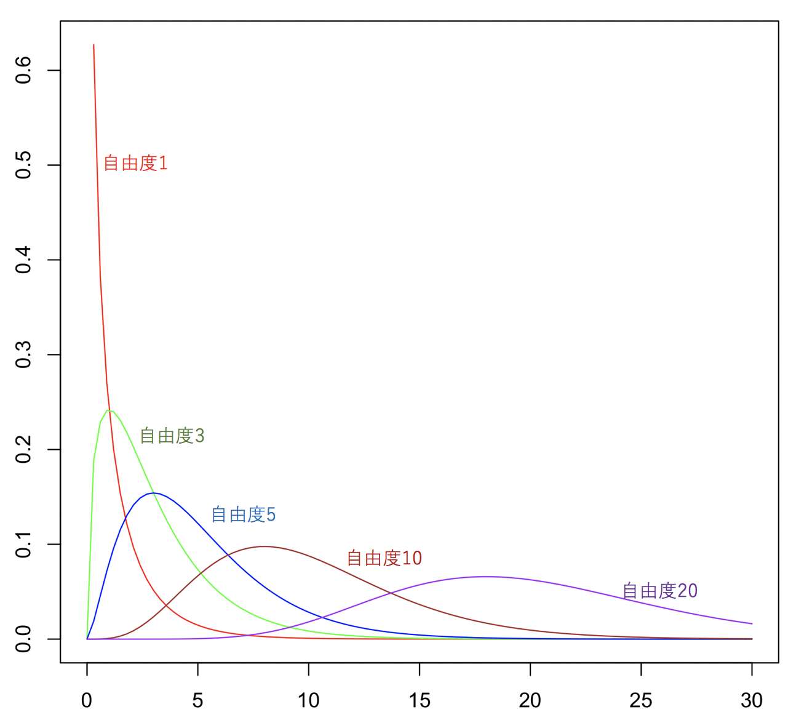
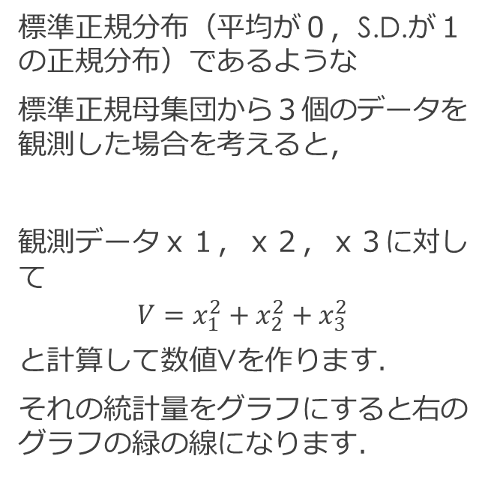
カイ二乗分布
標準正規分布（平均が０，S.D.が１の正規分布）であるような
標準正規母集団から３個のデータを観測した場合を考えると，
観測データｘ１，ｘ２，ｘ３に対して
$$V=x_{1}^{2}+x_{2}^{2}+x_{3}^{2}$$
と計算して数値Vを作ります．
それの統計量をグラフにすると右のグラフの緑の線になります．
Notes:
０の近辺のデータの相対度数が大きい．ジェットコースター型となる．
自由度が高くなればなるほど山の高さが低くなりながら右のほうに進んでいくという特徴があります．

Slide 9
カイ二乗分布
自由度３のカイ二乗分布
標準正規分布の母集団からデータを三回観測する．「観測された３つの数値の二乗の和は３以上６未満である」と予言した場合，予言の的中率はどのくらいだろうか．
ｘ | Ｘ以上のVが観測される相対度数
０ | １
１ | 0.8012
２ | 0.5724
３ | 0.3916
４ | 0.2614
５ | 0.1717
６ | 0.1116
７ | 0.0718
８ | 0.0460
９ | 0.0292
１０ | 0.0185
３以上である確率は表より0.3916
６以上である確率は
0.1116
よって３以上６未満という予言は
0.3916 – 0.1116 = 0.28
よって28％の確率であたる．

Slide 10
まとめ
標準正規母集団からのｎ個の標本に対してそれらを二乗して合計し，統計量Vを作ると，Vは自由度ｎのカイ二乗分布をする．
カイ二乗分布をするVは，二乗しているため０以上の値しかでてこない．また，０に近いところの相対度数が大きく，０から離れる数値の相対度数は急激に小さくなる．

